Slide 1
Antimikrobni lijekovi u stomatologiji

Slide 2
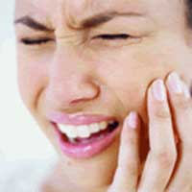
nije opravdana primjena antibiotika nakon rutinskih stomatoloških zahvata
u uznapredovaloj fazi odontogene infekcije ANAEROBI
lokalna terapija: trepanacija zuba, incizija i drenaža, ekstrakcija

Slide 3
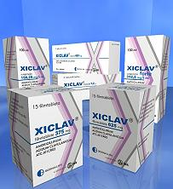
Odontogene infekcije
penicilin lijek izbora (+/- metronidazol) i treba ga propisivati u početnoj fazi upale
antibiotska terapija je DODATNA
amoksicilin+klavulanska kiselina

Slide 4
Kod pacijenata alergičnih na penicilin mogu se dati makrolidi, npr eritromicin
spektar djelovanja vrlo sličan penicilinu
gram pozitivne i gram negativne aerobe
Djeluje bakteriostatski na način da inhibira sintezu proteina
Ne djeluje na anaerobe
ne koristi SE u liječenju teških infekcija

Slide 5
PENICILIN
lijek izbora za odontogene infekcije
Ima uzak,ali odgovarajući spektar
malu ili nikakvu toksičnost kod nealergičnih bolesnika
Antimikrobni spektar mu je: Streptococcus, Staphylococcus (koji ne producira penicilinazu), Treponema, Actynomyces, Fusobacterium spp. i oralni anaerobi.

Slide 6
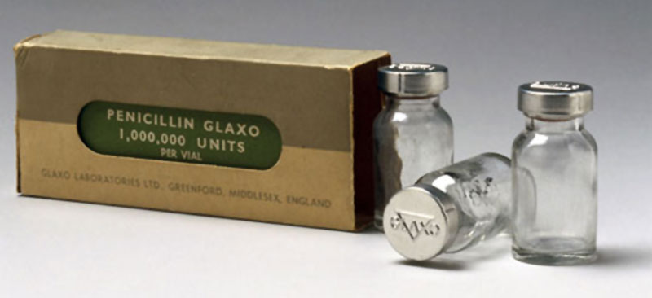
PENICILIN
baktericidni i postižu dobru koncentraciju u serumu i urin
koncentracija u cerebrospinalnoj tekućini je oko 5-10% onih u serumu
Empirijski ga treba propisati u početnoj fazi upale

Slide 7
KLINDAMICIN
zamjena za penicilin
dobro prodire u kost
Propisuje se u dozi od 300 mg dva do tri puta dnevno
pri nižim dozama bakteriostatik, a višim djeluje baktericidno na neke mikroorganizme pa se 600 mg dnevno obično daje za profilaksu, a 900 mg za terapiju infekcije.

Slide 8
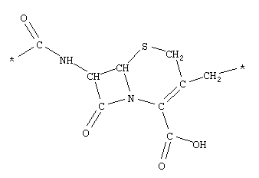
CEFALOSPORINI
polusintetski beta laktamski antimikrobni lijekovi koji imaju širok antimikrobni spektar
baktericidni učinak
niska toksičnost
Uglavnom postižu dobre koncentracije u tkivima, osim u cerebrospinalnoj tekućini. Oko 10% bolesnika preosjetljivih na penicilin preosjetljivo je i na cefalosporin
Loš učinak na enterokoke
registrirani cefalosporini u Hrv nemaju klinički značajan učinak na anaerobe

Slide 9
TETRACIKLINI
indicirani jedino u liječenju juvenilnog periodontitisa kojeg u 97% slučajeva uzrokuje Actinobacillus actinomycetemcomitans
Za sve ostaleoblike periodontitisa najdjelotvornija je kombinaciija amoxicillina i metronidazola.

Slide 10
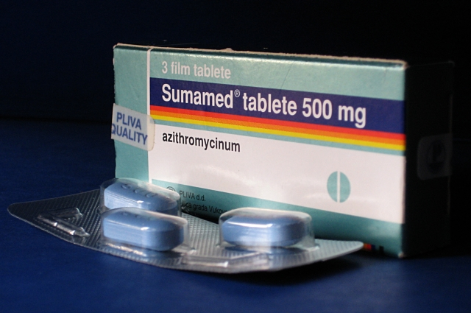
Azitromicin(SUMAMED – Pliva) prema spektru djelovanja nije indiciran u liječenju odontogenih infekcija. Prema vlastitom istraživanju gotovo 1/3 streptokoka rezistentna je na azitromicin.

Slide 11
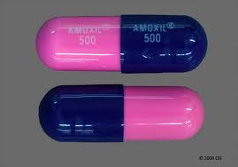
Recepti
Rp/ Amoxil caps a 500 mg
D. Scat. orig. No I (uno)
S. Svakih 8 sati po jednu kapsulu
Trudnoća i dojenje Dosadašnja iskustva nisu ukazala na štetan učinak amoksicilina na plod. Amoksicilin se kao i ostali penicilini izlučuje u mlijeko dojilje, te je potreban oprez jer su opisani slučajevi senzibilizacije dojenčadi.

Slide 12
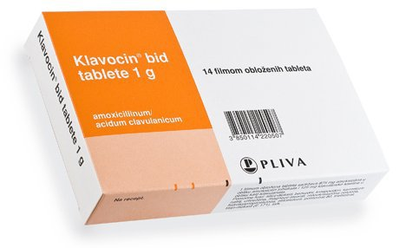
Rp/ klavocin bid tabl.a 1 g
D. Scat. orig. No I (uno)
S. Svakih 12 sati po jednu kapsulu kroz 5 dana
Rp/ Medazol tabl. a 250 (ili 400 )mg
D. Scat. orig. No I (uno)
S. Svakih 8 sati po 1 tabletu

Slide 13
Kombinacija penicilina i inhibitora beta-laktamaze sastoji se iz dvije antibiotske komponente – amoksicilina i klavulanske kiseline (betalaktamski kemoterapeutik čije je antibiotsko djelovanje vrlo slabo, ali zato inhibira djelovanje većine betalaktamaza)
Enzim beta-laktamazu nastaje u bakterijama i odgovoran je za razgradnju beta-laktamskih antibiotika (što predstavlja jedan od načina otpornosti bakterija na beta-laktamske antibiotike)

Slide 14
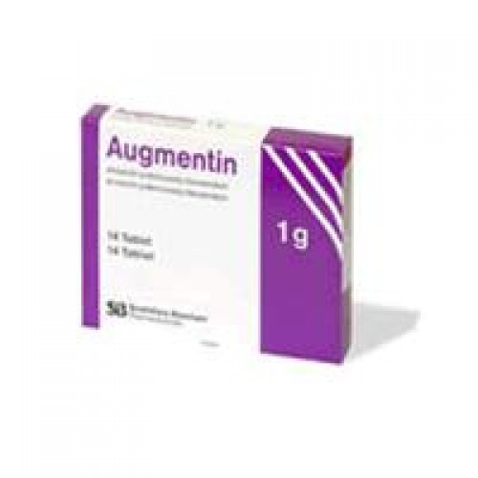
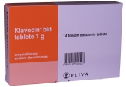
Antimikrobni spektar je kao i onaj amoksicilina, a osjetljiva je i Klebsiella te anaerobi
Pogodan je i za liječenje sinusitisa
U odraslih treba primijeniti 2 tablete od 1 g dnevno; jedna tableta sadrži 875 mg amoksicilina i 125 mg klavulanske kiseline (AUGMENTIN - Glaxo, KLAVOCIN BID – Pliva)

Slide 15
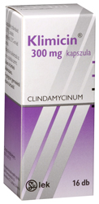
Rp/ Klimicin caps a 150 (ili 300 mg)
D.scat orig. No I (uno)
S. Svakih 6sati po 1 kaspuslu

